Slide 1
Leonardo Da Vinci-Mona Lisa

Slide 2
Diego Rivera -Çiçek Satıcısı

Slide 3
Frida Kahlo

Slide 4
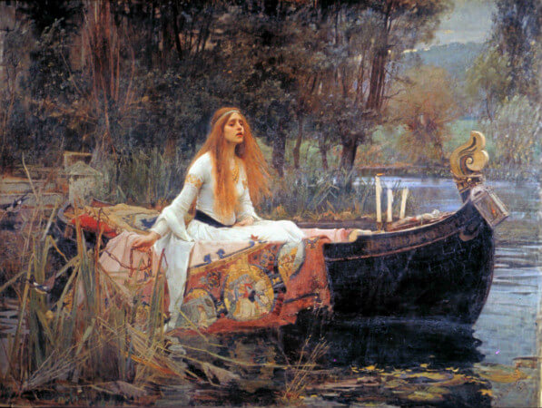
John William Waterhouse

Slide 5
Pablo Picasso

Slide 6
John Constable-Beyaz At

Slide 7
Osman Hamdi Bey – Kaplumbağa Terbiyecisi

Slide 8
Hoca Ali Rıza-Göl Kenarı

Slide 9
İbrahim Çallı – Üsküdar

Slide 10
Şeker Ahmet Paşa– Narlar ve Ayvalar

Slide 11
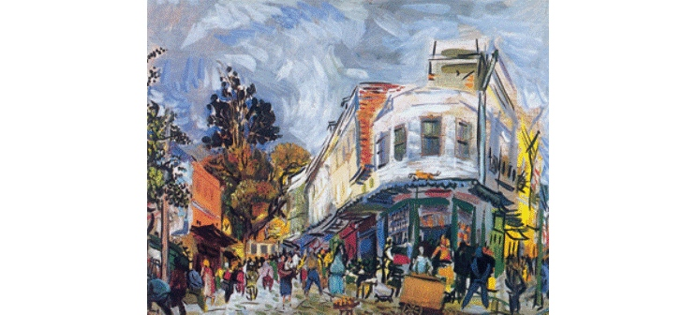
Bedri Rahmi Eyüboğlu – Tophane

Slide 12
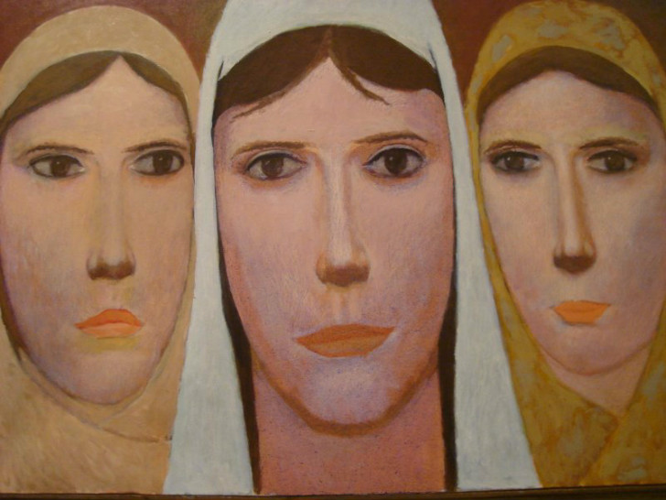
Nuri İyem – Üç Güzeller

Slide 13
Hale Asaf – Otoportre

Slide 14
İbrahim Balaban– Harman

